Slide 1
Beleid voor begaafde leerlingen
Rijswijk, 25 mei 2024

Slide 2
Programma
Voorstellen
Doelen van deze bijeenkomst:
Inspiratie opdoen
Visie vormen en inzichten delen
Het hele team mee
Wat neem je mee, wat is je volgende stap?
Einde van de sessie

Slide 3
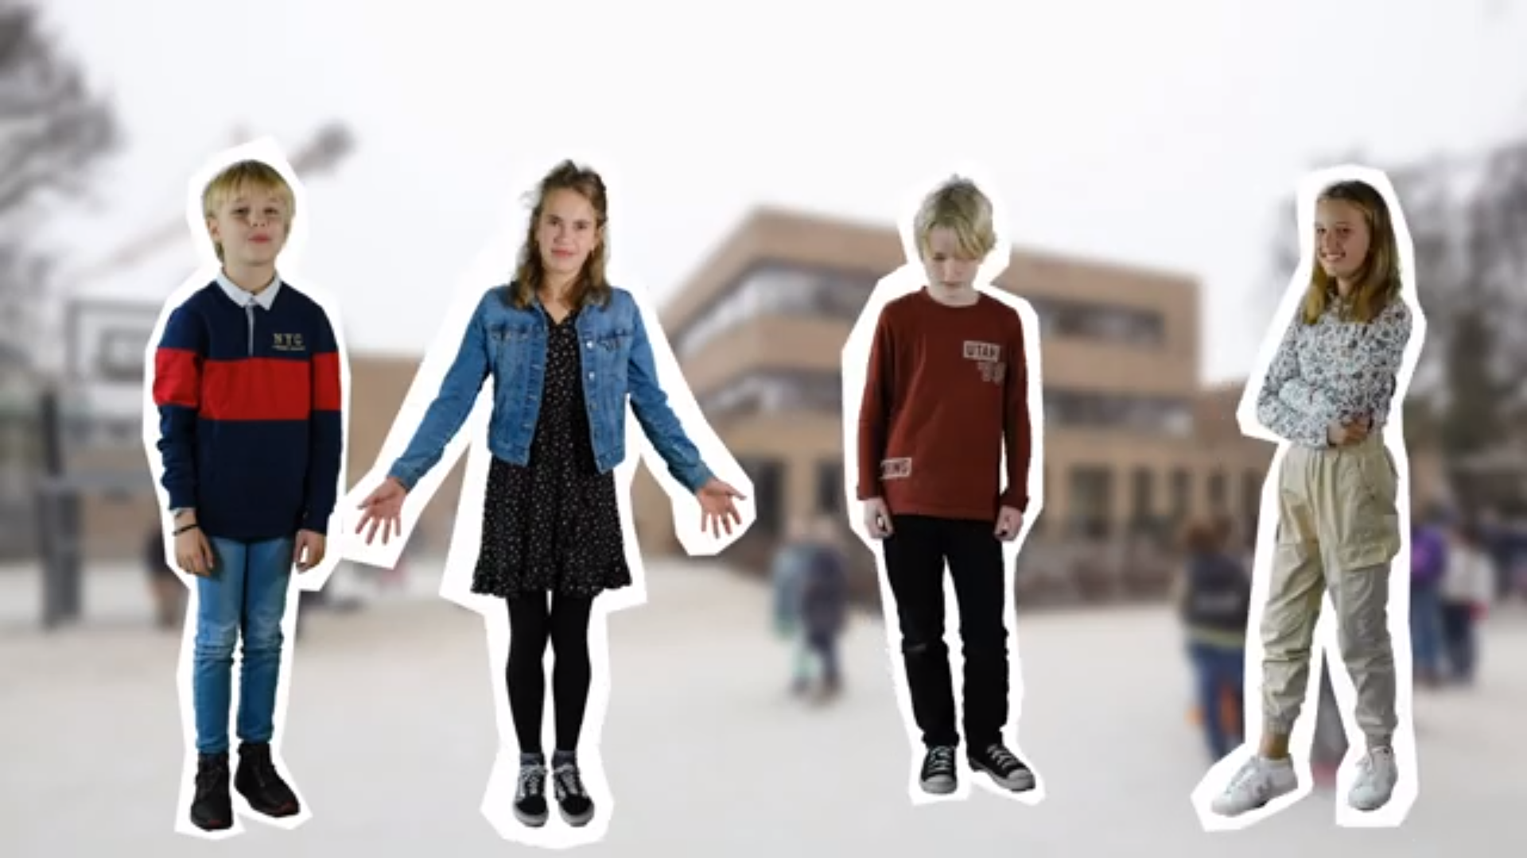
Inspiratie
https://www.youtube.com/watch?v=NYB3v6TlQz0&t=56s

Slide 4
Visie vormen

Slide 5
Visie op leren en ontwikkelen
Iets wat ik (nog) niet (goed genoeg) weet of kan …
… zonodig gericht oefenen en herhalen …
Leren
… zodat ik het vervolgens wel of beter beheers …

Slide 6
Leren en ontwikkelen? (voor doelgroepleerlingen)
Iets wat ik al
weet en kan …
… nog vele malen herhalen …
en mijn leraar (en ouders?) tevreden stel.
“Leren”
… zonder dat dit iets toevoegt aan mijn beheersing,
maar waarmee ik wel mooie cijfers kan halen …

Slide 7
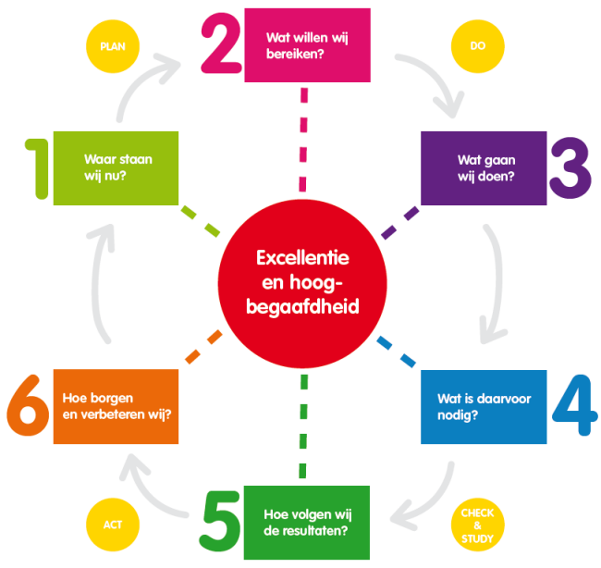
Cyclus beleid ontwikkelen

Slide 8
Hierna gaan de aanwezigen met elkaar in gesprek, vergelijkbaar met een teamvergadering/studiedag.
Zij kiezen één van de volgende onderwerpen uit het thema: Waar staan wij nu?
Aan de slag

Slide 9
Beeld van de (begaafde) leerling
Wie behoren tot onze doelgroep? (onderwijs voor begaafden of begaafd onderwijs …)
Hoe brengen wij onze leerlingen in beeld? (bestaande LVS)
Op welke manier maken wij optimaal gebruik van alle beschikbare subjectieve en objectieve gegevens? (leerling gesprekken)
Weten wij welke leerlingen in potentie excellente prestaties kunnen leveren en op welke gebieden? (bronnen benutten)
Hebben wij op leerlingniveau inzicht in factoren die talentontwikkeling belemmeren?
Aan de slag

Slide 10
Onderwijsaanpassingen en voorzieningen
Welke differentiatie in aanbod en begeleiding bieden wij en hoe is dit georganiseerd?
Hoe spelen wij in op gesignaleerde begaafdheidskenmerken?
Hoe betrekken wij leerlingen bij hun eigen leerproces?
Hoe dagen wij leerlingen uit om ook bij goede schoolprestaties eruit te halen wat erin zit?
Hoe gaan wij om met verschillen in het profiel van leerlingen? (o.m. de profielen van Betts & Neihart)
Wat bieden wij leerlingen met zowel kenmerken van begaafdheid als kenmerken van leer- en/of gedragsproblemen?
Aan de slag

Slide 11
Inbedding
Op welke manier sluit wat wij doen aan op onze visie op talentontwikkeling?
Hoe is ons beleid ingebed binnen ons onderwijs en vastgelegd in het schoolplan?
In hoeverre maken onze docenten lessen rijk en betekenisvol voor alle leerlingen?
Hoe benutten wij andere personen en instanties in onze omgeving?
Aan de slag

Slide 12
Deskundigheid
Over welke competenties en expertise beschikken wij (pedagogisch, didactisch, onderwijskundig en qua vakkennis) om (hoog)begaafde leerlingen passend onderwijs te bieden?
Hoe leren wij van elkaar en anderen?
Hoe is (na)scholing geborgd?
Aan de slag

Slide 13
Kwaliteit van ondersteuning
Hoe geschikt zijn onze huidige lesmethoden?
Over welke middelen en begeleidingsmogelijkheden beschikken
wij om passend onderwijs vorm te geven?
Hoe en door wie worden leraren die dat nodig hebben bij ons ondersteund?
Aan de slag

Slide 14
Hoe krijg je het team mee?
Communiceer duidelijk en open
leg uit wat je plannen zijn, waarom je ze belangrijk vindt, wat de voordelen/ opbrengsten zijn (en voor wie)
Luister naar hun input
geef de mogelijkheid om meningen en ideeën te delen, neem de feedback serieus
en probeer deze te integreren in je plannen
Creëer draagvlak
zorg ervoor dat men zich betrokken voelt bij de plannen, deel
verantwoordelijkheid en geef autonomie in de uitvoering (pilots?)
Bied ondersteuning
zorg ervoor dat teamleden training en begeleiding krijgen om de plannen
succesvol te kunnen uitvoeren, bied tools en middelen aan
Zorg voor regelmatige evaluatie en feedback:
monitor de voortgang van de plannen, bespreek structureel hoe het gaat,
geef positieve feedback en erken hun inzet en bijdrage.

Slide 15
Agenda
29 mei ‘24
https://nationaltalentcentre.nl/agenda/werken-met-0-4-jarigen-met-een-ontwikkelingsvoorsprong/
Aanvragen van impulssubsidie is nog mogelijk tot 1 juni 2024,
zie https://pro.sppoh.nl/project-begaafdheid/
4 juni ‘24
13:00 – 15:00 u. naar de bijeenkomst Leernetwerk Begaafdheid en talentontwikkeling PO en VO samen! Bij ZIINN, Javastraat 26 in Den Haag. Aanmelden via
https://pro.sppoh.nl/bijeenkomst/leernetwerk-begaafdheid-en-talentontwikkeling/

Slide 16
Meer weten, verder lezen?
https://nationaltalentcentre.nl/kenniscentrum-hoogbegaafdheid/
https://www.youtube.com/watch?v=NYB3v6TlQz0&t=56s
https://www.eniqma.nl/kennisclips/

Slide 17
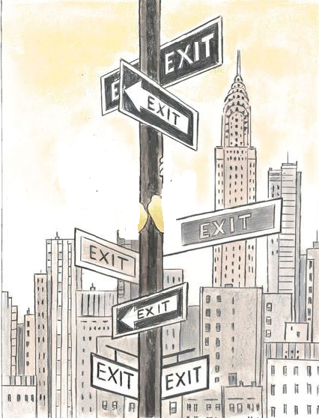
Wat neem je mee ?

Slide 18
“You can’t buy a gifted program, it takes a teacher.”

